Slide 1
Разговор о здоровье
Notes:
1

Slide 2
«Здоровье – это такое состояние организма, при котором он биологически полноценен, трудоспособен» (В. И. Дубровский).
«Здоровье – это не отсутствие болезни, а физическая, социальная и психологическая гармония человека» (И. Т. Фролов).
Самое популярное определение, данное Всемирной организацией Здравоохранения:
«Здоровье – это состояние полного физического, психического и социального благополучия, а не просто отсутствие болезней или физических дефектов».

Slide 3
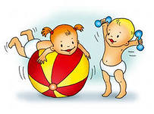
Задачи:
Обеспечить всестороннее и гармоничное развитие физических качеств дошкольников, формируя у дошкольника жизненно необходимые двигательные умения и навыки.
Совершенствовать систему закаливания организма, используя современные эффективные методы закаливания.
Способствовать созданию условий в ДОУ и семье, способствующих сохранению положительного психоэмоционального состояния у детей, через организацию педагогического процесса.
Формировать физическую культуру педагогов и родителей.

Slide 4
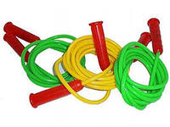
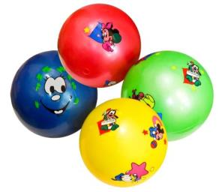
Оздоровительная
работа
Социальное
здоровье
это умение налаживать отношения с окружающими людьми в разных жизненных ситуациях: с сослуживцами, коллегами по работе, с соседями и т.д. – т.е., с теми людьми, с которыми нам приходится общаться
Физическое здоровье
это, когда у вашего ребёнка высокая работоспособность, он устойчив к заболеваниям, соответствует в процессах роста и развития биологическим и социальным потребностям, когда у него отсутствуют хронические заболевания
Духовное здоровье
это умение управлять своими чувствами и мыслями (умение проявлять критичность к себе, адекватность психических реакций; способность изменять своё поведение в ситуациях, способность планировать собственную жизнь).

Slide 5
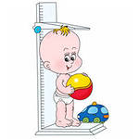
Беседы о значении занятий физическими упражнениями, активного образа жизни
«Физическое
здоровье»
Прогулки на свежем воздухе
Закаливающие процедуры
Организация
питания
Проведение подвижных игр
Корригирующая гимнастика
Создание условий
Оздоровительно-игровой час
Физкультурный уголок
Неделя здоровья
Режим дня
Проведение спортивных соревнований
Информационный уголок здоровья

Slide 6
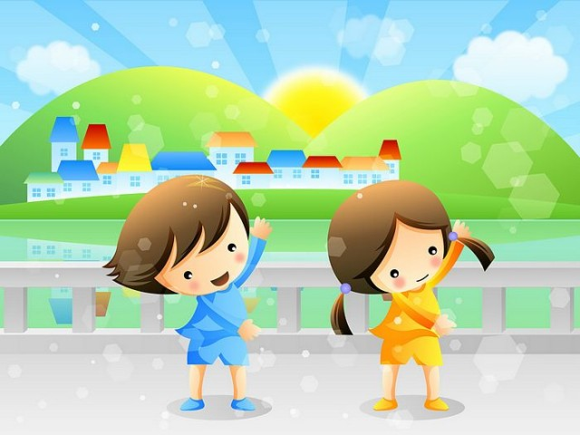
Береги здоровье смолоду

Slide 7
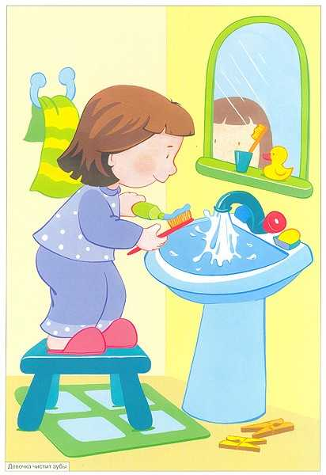
Чистота – залог здоровья

Slide 8
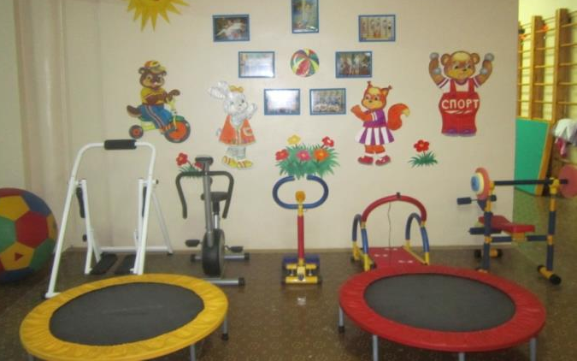
Кто с физкультурой дружит, тот никогда не тужит

Slide 9
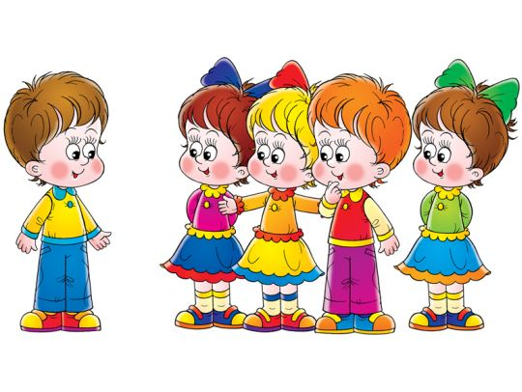
Портрет здоровой в психическом плане личности ребенка выглядит следующим образом:
способный бескорыстно любить родителей, близких людей, друзей;
адекватно (в соответствии с возрастом) воспринимает реальность;
умеет понимать юмор;
непосредственен в поведении, соблюдает культуру поведения;
способен к самоуправлению, самоконтролю.

Slide 10
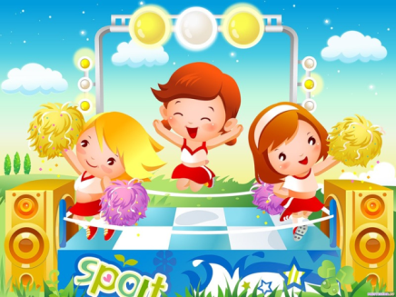
Семья
Праздники с участием родителей
Творческие проекты
Познавательные беседы о семье
Родительские гостиные
Оформление выставок с участием родителей
Альбом
«Наша дружная семья»
Информационный стенд для родителей

Slide 11
Социальное здоровье реализуется посредством специальных мероприятий:
- организация среды пребывания (микроклимат в коллективе);
- общение взрослых с детьми основанное на взаимном доверии и уважении мнения каждого);
- организация режимных моментов (гибкий режим дня, постепенный подъем, учет состояния здоровья при организации режимных процессов);
- образовательной деятельности с детьми с учетом индивидуального подхода к каждому ребенку, основанного на особенностях здоровья ребенка, его физического развития и возможностях;
- организация специальных занятий социально-психологической направленности (релаксация, музыкотерапия, социальные тренинги).

Slide 12
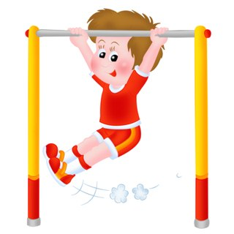
Так, как же сохранить здоровье ребёнка
Всегда находите время поговорить с ребёнком. Интересуйтесь его проблемами, вникайте в возникающие у него сложности, обсуждайте их, давайте советы.
Научитесь относиться к ребёнку как равноправному партнёру, который пока просто обладает меньшим жизненным опытом.
Исключите из практики семейного воспитания «психологические пощёчины»: окрики, словесное унижение.
Сочетайте разумную требовательность с похвалой. Радуйтесь вместе с ребёнком даже маленьким успехам.
Осознайте, что ребенок не всегда адекватен в своих поступках в силу физиологических особенностей. Умейте прощать, «лечите» добром.
Не сравнивайте ребёнка с другими, более успешными детьми, этим вы снижаете самооценку. Сравните его с ним же самим, но менее успешным.
Notes:
12

Slide 13
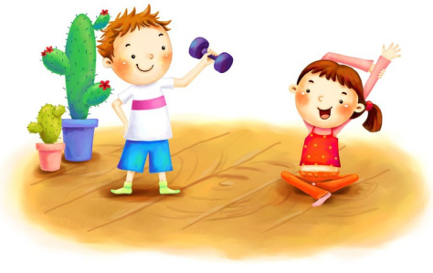
Уважаемые родители! Сегодня мы лишь обозначили проблему и осмыслили её. Поиск её решения – процесс длительный и кропотливый. Давайте же объединим усилия, и будем двигаться по этому трудному пути вместе.
Здоровье и счастливое будущее наших детей будет нам наградой.
Notes:
13

